Slide 1


FlyR
Système de Réservation
de Vols Distribué
Projet Systèmes Distribués Année Académique 2025-2026
Chalabi Nada, Ivora Only, Younes Khtou et Boukhris Hamza

Slide 2


Introduction
FlyR est une application de réservation de vols conçue comme un système distribué. L’idée est de reproduire le fonctionnement d’une plateforme réelle : des utilisateurs recherchent des vols, consultent les places disponibles et effectuent des réservations, parfois en même temps.
Problèmes Clés :
Garantir la cohérence des données — éviter les doubles réservations — tout en restant rapide et en informant l’utilisateur en temps réel.
2

Slide 3
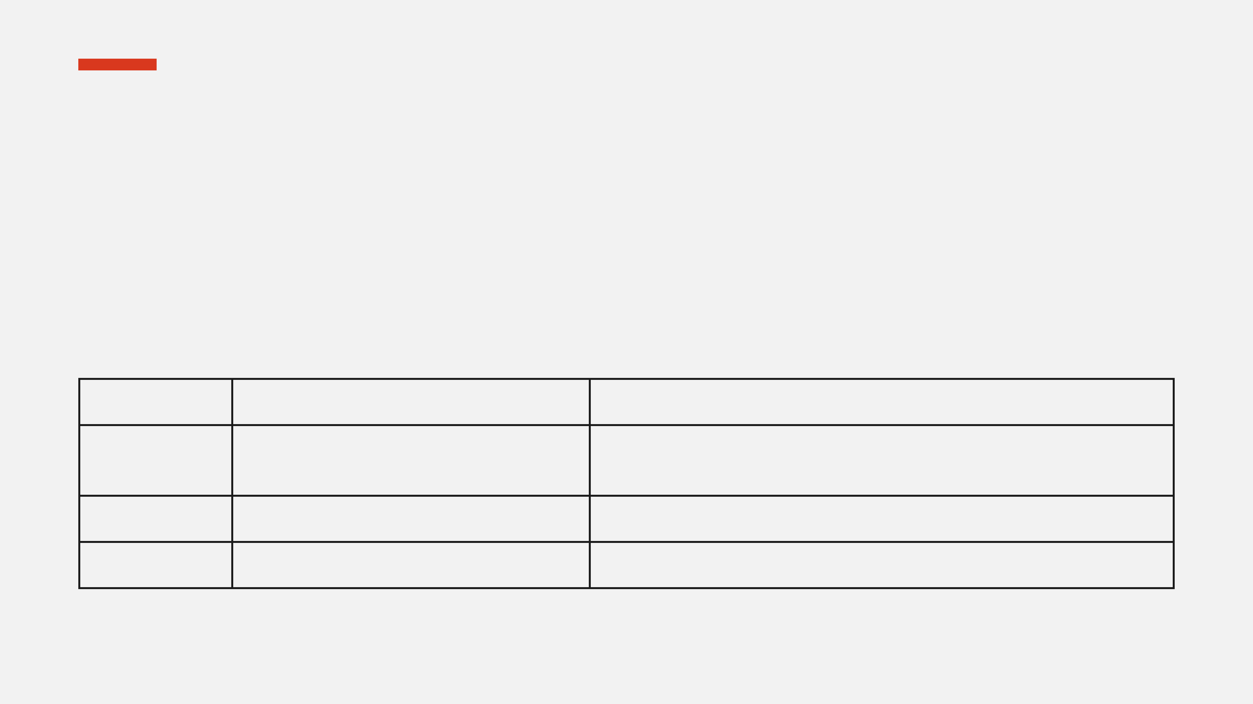
Stratégie Multi-Protocole
FlyR utilise une architecture hybride pour allouer chaque tâche au protocole le plus adapté, optimisant ainsi la performance et la fiabilité du système distribué.
Protocole
Fonction Principale
Bénéfice Clé
REST (JAX-RS)
Opérations de Lecture (Search)
Haute scalabilité et faible latence pour les requêtes fréquentes.
SOAP (JAX-WS)
Opérations Transactionnelles (Book/Cancel)
Sécurité et intégrité via transactions pour les changements d'état critiques.
RMI
Communication Interne Serveur
Haute performance binaire et isolation entre les services backend.
Sockets TCP
Notifications Temps Réel
Push instantané pour la mise à jour de la concurrence.
3

Slide 4


Intégrité des Données Relationnelles
La base de données MySQL encapsule les opérations critiques dans des transactions, le système garantit l'atomicité et évite les mises à jour partielles.
Entités Clés
Avion
Vol
Une gestion stricte des états est appliquée via des indicateurs de statut :
Siège
Client
Confirmé
Annulé
Libre
Réservé
Réservation
"L'entité réservation est le noyau du système, liant clients, vols et sièges avec une intégrité référentielle totale."
4

Slide 5


Architecture Client : MVVM & DI
Pattern MVVM
Séparation stricte de la Vue et de la Logique (ViewModel). Garantit une interface réactive où la vue se met à jour automatiquement selon l'état du ViewModel.
Injection de Dépendances
Conteneur IoC maison pour simplifier la gestion des services réseau et améliorer la testabilité. Permet un remplacement facile des implémentations de services.
UI Réactive
Utilisation des patterns Property et RelayCommand pour un data binding robuste, assurant la fluidité de l'interface Swing lors des appels réseau.
Technologie : Java Swing + Framework IoC Personnalisé
5

Slide 6

Optimisation des Lectures Fréquentes
Implémentation Technique
Impact Utilisateur
FlyR utilise des services REST basés sur JAX-RS pour gérer les charges de lecture importantes. Les payloads JSON/XML légers minimisent la latence réseau.
L'efficacité de la couche REST garantit une expérience fluide. La recherche de vols et l'historique sont accessibles instantanément, même sous forte charge.
Architecture Stateless
"L'approche REST permet à FlyR de supporter des milliers de requêtes de recherche simultanées sans compromis."
Pool de Connexions DB
Réduction du Coût JDBC
6

Slide 7

Transactions Critiques via SOAP
Le protocole SOAP (JAX-WS) gère les actions qui modifient l'état du système, garantissant la sécurité et l'intégrité des opérations sensibles.
Opérations Clés
Réservation de siège (bookSeat), annulation et modification de réservation.
Gestion d'Erreurs
Chaque appel SOAP est atomique et vérifie les conditions métier avant de valider les changements dans la base de données.
Utilisation de SOAP Faults typés (ex: SEAT_ALREADY_RESERVED) pour un retour structuré.
Sérialisation JAXB
Précision garantie pour les types complexes comme LocalDate et LocalDateTime.
Protocole : JAX-WS / SOAP 1.2
7

Slide 8

RMI : Communication Interne
Maillage de Services Interne
Performance & Sécurité
RMI est utilisé exclusivement pour la communication entre les services backend, centralisant les fonctions critiques telles que la gestion des vols et la synchronisation des réservations.
ISOLATION : Les points de terminaison RMI sont restreints au réseau interne, réduisant la surface d'attaque.
EFFICACITÉ BINAIRE : Utilise une communication binaire haute performance pour optimiser les flux de données Java.
Cette approche permet de partager la logique métier complexe entre les composants du serveur avec un minimum de latence.
CENTRALISATION : Encapsule les règles métier complexes, gardant le client final léger et simple.
8

Slide 9
Notifications Temps Réel via Sockets
Push vs. Polling
Bénéfices Système
Pour offrir une expérience interactive, FlyR intègre des Sockets TCP dédiés aux notifications push. Ce mécanisme élimine le besoin de polling côté client.
Feedback Instantané : Confirmation immédiate du succès ou de l'échec transactionnel.
Faible Latence : La communication TCP directe assure un délai minimal de mise à jour.
Le serveur diffuse immédiatement les mises à jour à tous les clients connectés lors d'événements significatifs, comme une confirmation de réservation ou un changement de disponibilité.
Réduction des Conflits : La visibilité en temps réel de l'inventaire limite les échecs de transaction.
"Les Sockets garantissent la réactivité nécessaire aux plateformes de réservation critiques."
9

Slide 10


Flux Système de Bout en Bout
1. Phase de Découverte
L'utilisateur recherche des vols et récupère les données de disponibilité en temps réel.
REST / JAX-RS
2. Phase Transactionnelle
La demande de réservation déclenche une transaction DB et la validation des règles métier.
SOAP / JAX-WS
3. Synchronisation Interne
Les services backend synchronisent l'état et mettent à jour l'inventaire sur le cluster.
Java RMI
4. Phase de Notification
Le serveur pousse les alertes de confirmation ou de conflit directement vers l'interface client.
Sockets TCP
10

Slide 11



Démonstration
11

Slide 12


Une Base Solide pour les Services Distribués
Fiabilité Prouvée : Équilibre entre performance et cohérence via une architecture multi-protocole.
Architecture Moderne : MVVM et Injection de Dépendances pour une expérience client maintenable.
Évolutivité Future : Conception modulaire permettant l'ajout facile de nouveaux services.
FlyR démontre que les systèmes distribués peuvent allier haute performance et cohérence stricte grâce à une ingénierie logicielle rigoureuse.
12

